Slide 1
(7)Actionlib

Slide 2
Actionlib

Slide 3
Actionlib
在ROS系统中，有时候我们需要发送请求给某个节点完成相应的任务，同时获得一个响应，这种情况下我们可以通过ROS服务；然而，在某些情况下，服务需要很长的时间才能执行完，例如让机器人到达一个指定的地点，用户想要取消或者定期得到请求执行的进度的反馈，这个时候我们选择actionlib来完成。
类型 | 用途
主题 | 单向通讯，特别是在多个节点订阅时
服务 | 简单的请求、响应交互
动作库 | 大部分的请求、响应交互，特别是当处理请求不是即时的

Slide 4
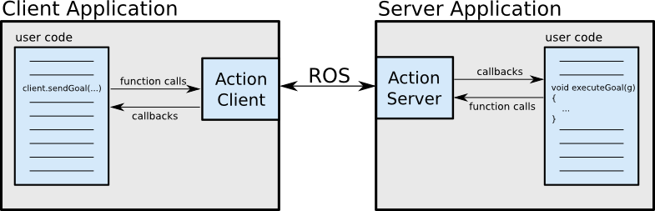
Actionlib的实现
ActionClient和ActionServer通过建立在ROS消息之上的ROS Action Protocol来通讯，客户端和服务器通过函数调用和回调为用户提供了简单的API完成请求目标或者执行目标
Goal, Feedback, Result
概念 | 解释
Goal | 传送至服务器的任务目标，例如移动机器人到达指定位置时，Goal是PoseStamped消息
Feedback | 反馈给客户端目标完成的进展，例如移动机器人到达指定位置时，Feedback是当前的位姿
Result | 不同于Feedback，目标完成后，结果将传送至客户端，且只会传送一次，例如移动机器人到达指定位置时，结果是机器人的最终位姿

Slide 5
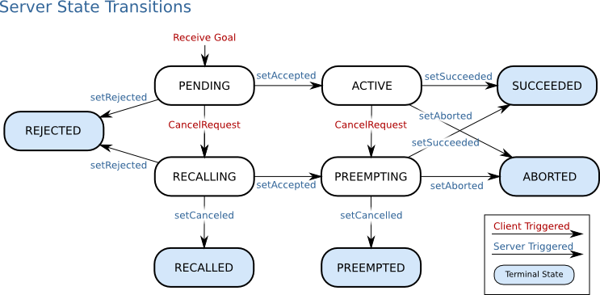
服务器状态转移

Slide 6
action文件
type goal_var
---
type result_var
---
type feedback_var
简单的服务器和客户端
class SimpleActionServer {
public:
SimpleActionServer(ros::NodeHandle n, std::string name, ExecuteCallback execute_cb, bool auto_start);
...
}
class SimpleActionClient{
public:
SimpleActionClient(ros::NodeHandle& n, const std::string& name, bool spin_thread = true)；
...
}

Slide 7
客户端获得结果反馈的两种方法：
等待结果返回
waitForResult（）
getResult()
发送目标同时调用回调函数
sendGoal(goal, doneCallback, activeCallback, feedbackCallback)

